Slide 1
第7章 链接
目标文件格式
符号解析与重定位
共享库与动态链接

Slide 2
可执行文件的链接生成
主要教学目标
  使学生了解链接器是如何工作的，从而能够养成良好的程序设计习惯，并增加程序调试能力。
  通过了解可执行文件的存储器映像来进一步深入理解进程的虚拟地址空间的概念。
包括以下内容
  链接和静态链接概念
  三种目标文件格式
  符号及符号表、符号解析
  使用静态库链接
  重定位信息及重定位过程
  可执行文件的存储器映像
  可执行文件的加载
  共享（动态）库链接

Slide 3
程序的链接
分以下三个部分介绍
  第一讲：目标文件格式
    程序的链接概述、链接的意义与过程
    ELF目标文件、重定位目标文件格式、可执行目标文件格式
  第二讲：符号解析与重定位
    符号和符号表、符号解析
    与静态库的链接
    重定位信息、重定位过程
    可执行文件的加载
  第三讲：动态链接
    动态链接的特性、程序加载时的动态链接、程序运行时的动态链接、动态链接举例

Slide 4
一个典型程序的转换处理过程
经典的“ hello.c ”C-源程序
hello.c的ASCII文本表示
#include <stdio.h>
int main()
{
printf("hello, world\n");
}
# i n c l u d e <sp> < s t d i o .
35 105 110 99 108 117 100 101 32 60 115 116 100 105 111 46
h > \n \n i n t <sp> m a i n ( ) \n {
104 62 10 10 105 110 116 32 109 97 105 110 40 41 10 123
\n <sp> <sp> <sp> <sp> p r i n t f ( " h e l
10 32 32 32 32 112 114 105 110 116 102 40 34 104 101 108
l o , <sp> w o r l d \ n " ) ; \n }
108 111 44 32 119 111 114 108 100 92 110 34 41 59 10 125
功能：输出“hello,world”
计算机不能直接执行hello.c！
printf.o
hello.c
预处理
(cpp)
hello.i
编译
(cc1)
hello.s
汇编
(as)
hello.o
链接
(ld)
hello
源程序
(文本)
源程序
(文本)
汇编语言程序
(文本)
可重定位目标程序
(二进制)
可执行目标程序
(二进制)

Slide 5


链接器的由来
原始的链接概念早在高级编程语言出现之前就已存在
最早程序员用机器语言编写程序，并记录在纸带或卡片上
穿孔表示0，未穿孔为1
假设：0010-jmp
0：0101 0110
1：0010 0101
2： ……
3： ……
4： ……
5：0110 0111
6： ……
太原始了，无法忍受，咋办？
用符号表示而不用0/1表示！
若在第5条指令前加入指令，则程序员需重新计算jmp指令的目标地址（重定位），然后重新打孔。

Slide 6
链接器的由来
用符号表示跳转位置和变量位置，是否简化了问题？
汇编语言出现
  用助记符表示操作码
  用助记符表示寄存器
  用符号表示位置
  …..
更高级编程语言出现
  程序越来越复杂，需多人开发不同的程序模块
  子程序（函数）起始地址和变量起始地址是符号定义（definition）
  调用子程序（函数或过程）和使用变量即是符号的引用（reference）
  一个模块定义的符号可以被另一个模块引用
  最终须链接（即合并），合并时须在符号引用处填入定义处的地址
  如上例，先确定L0的地址，再在jmp指令中填入L0的地址
0：0101 0110
1：0010 0101
2： ……
3： ……
4： ……
5：0110 0111
6： ……
add B
jmp L0
……
……
……
L0：sub C
……

Slide 7
使用链接的好处
链接带来的好处1：模块化
（1）一个程序可以分成很多源程序文件
（2）可构建公共函数库，如数学库，标准C库等
链接带来的好处2：效率高
（1）时间上，可分开编译
  只需重新编译被修改的源程序文件，然后重新链接
（2）空间上，无需包含共享库所有代码
源文件中无需包含共享库函数的源码，只要直接调用即可
可执行文件和运行时的内存中只需包含所调用函数的代码
而不需要包含整个共享库

Slide 8
一个C语言程序举例
main.c
swap.c
extern int buf[];
int *bufp0 = &buf[0];
static int *bufp1;
void swap()
{
int temp;
bufp1 = &buf[1];
temp = *bufp0;
*bufp0 = *bufp1;
*bufp1 = temp;
}
int buf[2] = {1, 2};
void swap();
int main()
{
swap();
return 0;
}
你能说出哪些是符号定义？哪些是符号的引用？
局部变量temp分配在栈中，不会在过程外被引用，因此不是符号

Slide 9
可执行文件的生成
使用GCC编译器编译并链接生成可执行程序P:
  $ gcc -O2 -g -o p main.c swap.c
  $ ./p
-O2：2级优化
-g：生成调试信息
-o：目标文件名
GCC编译器的静态链接过程
main.c
swap.c
源程序文件
程序转换
(cpp, cc1, as)
程序转换
(cpp, cc1, as)
main.o
swap.o
分别转换（预处理、编译、汇编）为可重定位目标文件
链接 (ld)
完全可执行的目标文件
p

Slide 10
链接过程的本质
链接本质：合并相同的“节”
可执行目标文件
0
可重定位目标文件
Headers
系统代码
系统代码
.text
main()
系统数据
.data
.text
swap()
main.o
main()
更多系统代码
.text
int buf[2]={1,2}
.data
系统数据
swap.o
int buf[2]={1,2}
.data
swap()
int *bufp0=&buf[0]
.text
int *bufp1
.bss
int *bufp0=&buf[0]
.data
.symtab
.debug
static int *bufp1
.bss

Slide 11
目标文件
objdump -d test.o
0000000000000000 <add>:
0: 55 push %rbp
1: 48 89 e5 mov %rsp,%rbp
4: 89 7d ec mov %edi,-0x14(%rbp)
7: 89 75 e8 mov %esi,-0x18(%rbp)
a: 8b 45 e8 mov -0x18(%rbp),%eax
d: 8b 55 ec mov -0x14(%rbp),%edx
10: 01 d0 add %edx,%eax
12: 89 45 fc mov %eax,-0x4(%rbp)
15: 8b 45 fc mov -0x4(%rbp),%eax
18: 5d pop %rbp
19: c3 retq
//执行程序名为：p2
/* main2.c */
int add(int, int);
int main( )
{
return add(20, 13);
}
objdump -d p2(中的一部分）
0000000000400502 <add>:
400502: 55 push %rbp
400503: 48 89 e5 mov %rsp,%rbp
400506: 89 7d ec mov %edi,-0x14(%rbp)
400509: 89 75 e8 mov %esi,-0x18(%rbp)
40050c: 8b 45 e8 mov -0x18(%rbp),%eax
40050f: 8b 55 ec mov -0x14(%rbp),%edx
400512: 01 d0 add %edx,%eax
400514: 89 45 fc mov %eax,-0x4(%rbp)
400517: 8b 45 fc mov -0x4(%rbp),%eax
40051a: 5d pop %rbp
40051b: c3 retq
40051c: 0f 1f 40 00 nopl 0x0(%rax)
/* test.c */
int add(int i, int j)
{
int x = i + j;
return x;
}

Slide 12
Loading Executable Object Files
Memory
invisible to user code
Executable Object File
Kernel virtual memory
0
ELF header
User stack
(created at runtime)
Program header table
(required for executables)
%rsp
(stack
pointer)
.init section
.text section
Memory-mapped region for
shared libraries
.rodata section
.data section
.bss section
brk
.symtab
Run-time heap
(created by malloc)
.debug
Read/write data segment
(.data, .bss)
Loaded
from
the
executable
file
.line
.strtab
Read-only code segment
(.init, .text, .rodata)
Section header table
(required for relocatables)
0x400000
Unused
0

Slide 13
链接操作的步骤
1）确定标号引用关系（符号解析）
2）合并相关.o文件
3）确定每个标号的地址
4）在指令中填入新地址
P0: add B
jmp L0
……
call P1
……
L0: sub C
……
P1: add A
……
……
……
sub B
……
B: 10
C： 20
A: 30
重定位
P0: add B
jmp L0
……
call P1
……
L0: sub C
……
B: 10
C： 20
P1: add A
……
……
……
sub B
……
A: 30
代码
P1.o
数据
P0.o

Slide 14
链接操作的步骤
add B
jmp L0
……
……
……
L0：sub C
……
Step 1. 符号解析（Symbol resolution）
  程序中有定义和引用的符号 (包括变量和函数等)
    void swap() {…} /* 定义符号swap */
    swap(); /* 引用符号swap */
    int *xp = &x; /* 定义符号 xp, 引用符号 x */
  编译器将定义的符号存放在一个符号表（ symbol table）中.
    符号表是一个结构数组
    每个表项包含符号名、长度和位置等信息
  链接器将每个符号的引用都与一个确定的符号定义建立关联
Step 2. 重定位
  将多个代码段与数据段分别合并为一个单独的代码段和数据段
  计算每个定义的符号在虚拟地址空间中的绝对地址
  将可执行文件中符号引用处的地址修改为重定位后的地址信息

Slide 15
三类目标文件
可重定位目标文件 (.o)
  其代码和数据可和其他可重定位文件合并为可执行文件
    每个.o 文件由对应的.c文件生成
    每个.o文件代码和数据地址都从0开始
可执行目标文件 (默认为a.out)
  包含的代码和数据可以被直接复制到内存并被执行
  代码和数据地址为虚拟地址空间中的地址
共享的目标文件 (.so)
  特殊的可重定位目标文件，能在装入或运行时被装入到内存并自动被链接，称为共享库文件
  Windows 中称其为 Dynamic Link Libraries (DLLs)

Slide 16
目标文件的格式
目标代码（Object Code）指编译器和汇编器处理源代码后所生成的机器语言目标代码
目标文件（Object File）指包含目标代码的文件
最早的目标文件格式是自由格式，非标准的
标准的几种目标文件格式
  DOS操作系统（最简单） ：COM格式，文件中仅包含代码和数据，且被加载到固定位置
  System V UNIX早期版本：COFF格式，文件中不仅包含代码和数据，还包含重定位信息、调试信息、符号表等其他信息，由一组严格定义的数据结构序列组成
  Windows： PE格式（COFF的变种），称为可移植可执行（Portable Executable，简称PE）
  Linux等类UNIX：ELF格式（COFF的变种），称为可执行可链接（Executable and Linkable Format，简称ELF）

Slide 17


Executable and Linkable Format (ELF)
两种视图
  链接视图（被链接）：Relocatable object files
  执行视图（被执行）：Executable object files
节（section）是 ELF 文件中具有相同特征的最小可处理单位
.text节: 代码
.data节: 数据
.rodata: 只读数据
.bss: 未初始化数据
由不同的段（segment）组成，描述节如何映射到存储段中，可多个节映射到同一段，如：可合并.data节和.bss节,并映射到一个可读可写数据段中
链接视图
执行视图

Slide 18
链接视图—可重定位目标文件
可被链接（合并）生成可执行文件或共享目标文件
静态链接库文件由若干个可重定位目标文件组成
包含代码、数据（已初始化.data和未初始化.bss）
包含重定位信息（指出哪些符号引用处需要重定位）
文件扩展名为.o（相当于Windows中的 .obj文件）
int x=100;
int y;
void prn(int n)
{
printf(“%d\n”,n);
}
void main( )
{
static int a=1;
static int b;
int i=200,j;
prn(x+a+i);
}
ELF的链接视图
.text节
.data节
.bss节
为了进行链接，还需要其他许多信息，如符号表、重定位信息等许多其他的节（Section）

Slide 19
.o可重定位目标文件格式
0
ELF 头
ELF 头
  占64字节，包括字长、字节序（大端/小端）、文件类型 (.o, exec, .so)、机器类型（如 X86-64）、节头表的偏移、节头表的表项大小及表项个数
.text 节
  编译后的代码部分
.rodata 节
  只读数据，如 printf 格式串、switch 跳转表等
.data 节
  已初始化的全局变量
.bss 节
  未初始化全局变量，仅是占位符，不占据任何实际磁盘空间。区分初始化和非初始化是为了空间效率
.text 节
.rodata 节
.data 节
.bss 节
.symtab 节
.rel.txt 节
.rel.data 节
.debug 节
.strtab 节
.line 节
Section header table
（节头表）

Slide 20
ELF头（ELF Header）
ELF头位于ELF文件开始，包含文件结构说明信息。分32位系统对应结构和64位系统对应结构（32位版本、64位版本）
以下是64位系统对应的数据结构
typedef struct elf64_hdr {
unsigned char e_ident[EI_NIDENT];
Elf64_Half e_type;
Elf64_Half e_machine;
Elf64_Word e_version;
Elf64_Addr e_entry;
Elf64_Off e_phoff;
Elf64_Off e_shoff;
Elf64_Word e_flags;
Elf64_Half e_ehsize;
Elf64_Half e_phentsize;
Elf64_Half e_phnum;
Elf64_Half e_shentsize;
Elf64_Half e_shnum;
Elf64_Half e_shstrndx;
} Elf64_Ehdr;
定义了ELF魔数、版本、小端/大端、操作系统平台、目标文件的类型、机器结构类型、程序执行的入口地址、程序头表（段头表）的起始位置和长度、节头表的起始位置和长度等
魔数：文件开头几个字节通常用来确定文件的类型或格式
加载或读取文件时，可用魔数确认文件类型是否正确

Slide 21
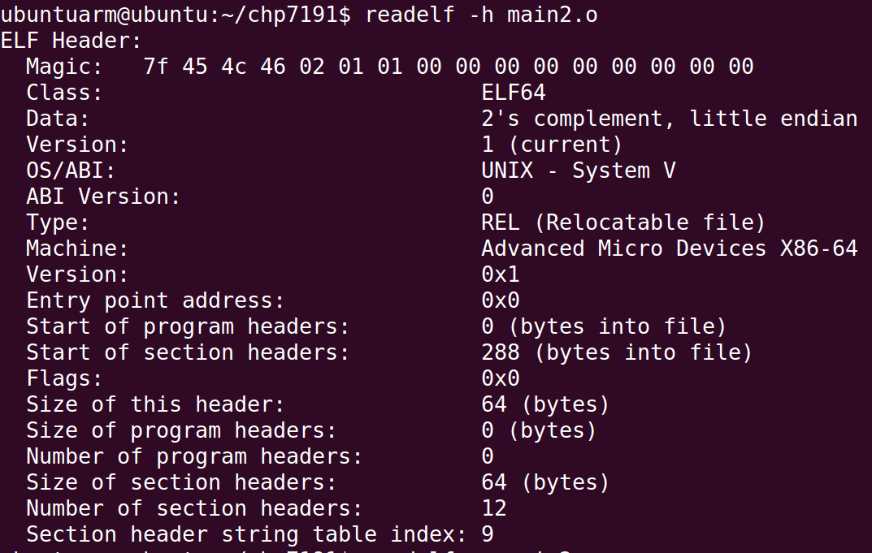

ELF头信息举例
0
ELF 头
ELF文件的魔数
可重定位目标文件的ELF头
.text 节
.rodata 节
.data 节
.bss 节
.symtab 节
没有程序头表
.rel.txt 节
.rel.data 节
.debug 节
.strtab 节
.line 节
12x64B
Section header
（节头表）
.shstrtab在节头表中的索引

Slide 22
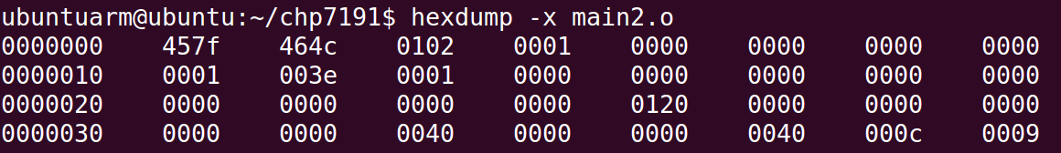
用hexdump工具查看main.o的前64字节（ELF头）
第一行：
  457f 464c ：魔数；
  0201 ：64位系统，小端法
  01 ：文件头版本
  剩余默认0；
第二行：
  0001 ：重定位文件
  003e ：x86-64处理器体系结构
  0000 0001 ：当前版本
  0000 0000 0000 0000 ：没有入口点
第三行：
  0000 0000 0000 0000 ：没有程序头表
  0000 0000 0000 0120 ：节表偏移地址
第四行：
  0000 0000 ：处理器特定标志
  0040 ：elf文件头大小
  0000 ：重定位文件没有程序头表
  0000 ：重定位文件没有程序头表
  0040 ：节头大小64字节，section header table中每个header的大小
  000c ：节表入口有12个，节表有12节
  0009 ：节表字符串在节表中的索引号，.shstrab节的节表索引号9

Slide 23
节头表（Section Header Table）
除ELF头之外，节头表是ELF可重定位目标文件中最重要的部分内容
描述每个节的节名、在文件中的偏移、大小、访问属性、对齐方式等
以下是64位系统对应的数据结构
typedef struct elf64_shdr {
Elf64_Word sh_name;
Elf64_Word sh_type;
Elf64_Xword sh_flags;
Elf64_Addr sh_addr;
Elf64_Off sh_offset;
Elf64_Xword sh_size;
Elf64_Word sh_link;
Elf64_Word sh_info;
Elf64_Xword sh_addralign;
Elf64_Xword sh_entsize;
} Elf64_Shdr;
节名字符串在.strtab中的偏移
节类型：无效/代码或数据/符号/字符串/…
节标志：该节在虚拟空间中的访问属性
虚拟地址：若可被加载，则对应虚拟地址
在文件中的偏移地址，对.bss节而言则无意义
节在文件中所占的长度
sh_link和sh_info用于与链接相关的节（如.rel.text节、.rel.data节、.symtab节等）
节的对齐要求
节中每个表项的长度，0表示无固定长度表项

Slide 24
节头表信息举例
$ readelf -S test.o
There are 11 section headers, starting at offset 0x120:
Section Headers:
[Nr] Name Type Addr Off Size ES Flg Lk Inf Al
[ 0] NULL 00000000 000000 000000 00 0 0 0
[ 1] .text PROGBITS 00000000 000034 00005b 00 AX 0 0 4
[ 2] .rel.text REL 00000000 000498 000028 08 9 1 4
[ 3] .data PROGBITS 00000000 000090 00000c 00 WA 0 0 4
[ 4] .bss NOBITS 00000000 00009c 00000c 00 WA 0 0 4
[ 5] .rodata PROGBITS 00000000 00009c 000004 00 A 0 0 1
[ 6] .comment PROGBITS 00000000 0000a0 00002e 00 0 0 1
[ 7] .note.GNU-stack PROGBITS 00000000 0000ce 000000 00 0 0 1
[ 8] .shstrtab STRTAB 00000000 0000ce 000051 00 0 0 1
[ 9] .symtab SYMTAB 00000000 0002d8 000120 10 10 13 4
[10] .strtab STRTAB 00000000 0003f8 00009e 00 0 0 1
Key to Flags:
W (write), A (alloc), X (execute), M (merge), S (strings)
I (info), L (link order), G (group), x (unknown)
O (extra OS processing required) o (OS specific), p (processor specific)
0
ELF 头
.text 节
.rodata 节
.data 节
.bss 节
.symtab 节
.rel.txt 节
.rel.data 节
.debug 节
.strtab 节
.line 节
可重定位目标文件中，每个可装入节的起始地址总是0
Section header
（节头表）

Slide 25
节头表信息举例
$ readelf -S test.o
There are 11 section headers, starting at offset 0x120:
Section Headers:
[Nr] Name Off Size ES Flg Lk Inf Al
[ 0] 000000 000000 00 0 0 0
[ 1] .text 000034 00005b 00 AX 0 0 4
[ 2] .rel.text 000498 000028 08 9 1 4
[ 3] .data 000090 00000c 00 WA 0 0 4
[ 4] .bss 00009c 00000c 00 WA 0 0 4
[ 5] .rodata 00009c 000004 00 A 0 0 1
[ 6] .comment 0000a0 00002e 00 0 0 1
[ 7] .note.GNU-stack 0000ce 000000 00 0 0 1
[ 8] .shstrtab 0000ce 000051 00 0 0 1
[ 9] .symtab 0002d8 000120 10 10 13 4
[10] .strtab 0003f8 00009e 00 0 0 1
Key to Flags:
W (write), A (alloc), X (execute), M (merge), S (strings)
I (info), L (link order), G (group), x (unknown)
………..
可重定位目标文件test.o的结构
000000
ELF头
e_shoff=0x120
000034
.text
5b
00008f
000090
.data
0c
00009c
.rodata
04
0000a0
.bss
0c
.comment
2e
0000ce
.shstrtab
51
00011f
000120
节头表
1b8
0002d8
.symtab
120
有4个节将会分配存储空间
.text：可执行
.data和.bss：可读可写
.rodata：可读
0003f8
.strtab
9e
000496
000498
.rel.text
28

Slide 26
执行视图—可执行目标文件
包含代码、数据（已初始化.data和未初始化.bss）
定义的所有变量和函数已有确定地址（虚拟地址空间中的地址）
符号引用处已被重定位，以指向所引用的定义符号
没有文件扩展名或默认为a.out（相当于Windows中的 .exe文件）
可被CPU直接执行，指令地址和指令给出的操作数地址都是虚拟地址
int x=100;
int y;
void prn(int n)
{
printf(“%d\n”,n);
}
void main( )
{
static int a=1;
static int b;
int i=200,j;
prn(x+a+i);
}
ELF的执行视图
.text节
程序头表用来说明段信息，也称段头表
.data节
.bss节
为了能执行，还需将具相同访问属性的节合并成段（Segment），并说明每个段的属性，如：在可执行文件中的位移、大小、在虚拟空间中的位置、对齐方式、访问属性等

Slide 27
可执行目标文件格式
与可重定位文件稍有不同：
  ELF头中字段e_entry给出执行程序时第一条指令的地址，而在可重定位文件中，此字段为0
  多一个程序头表，也称段头表（segment header table），是一个结构数组
  多一个.init节，用于定义_init函数，该函数用来进行可执行目标文件开始执行时的初始化工作
  少两个.rel节（无需重定位）
ELF 头
程序头表
只读(代码)段
.init 节
.text 节
.rodata 节
.data 节
读写(数据)段
.bss 节
.symtab 节
无需装入到存储空间的信息
.debug 节
.strtab 节
.line 节
Section header table
（节头表）

Slide 28
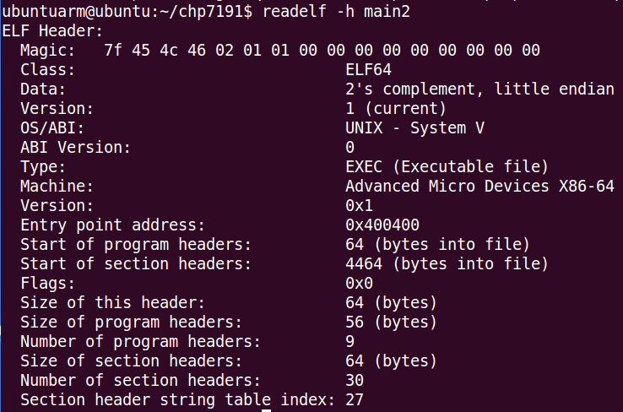
ELF头信息举例
可执行目标文件的ELF头
ELF 头
程序头表
.init 节
.text 节
.rodata 节
.data 节
9x56B
.bss 节
.symtab 节
.debug 节
.strtab 节
.line 节
30x64B
Section header table
（节头表）

Slide 29
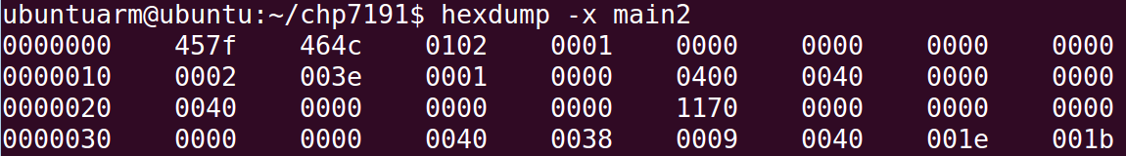
用hexdump工具查看main2的前64字节（ELF头）
第一行：
  457f 464c ：魔数；
  0201 ：64位系统，小端法
  01 ：文件头版本
  剩余默认0；
第二行：
  0002 ：执行文件
  003e ：x86-64处理器体系结构
  0000 0001 ：当前版本
  0000 0000 0040 0400 ：程序入口点
第三行：
  0000 0000 0000 0040 ：程序头表
  0000 0000 0000 1170 ：节表偏移地址
第四行：
  0000 0000 ：处理器特定标志
  0040 ：elf文件头大小
  0038 ：程序头表大小
  0009 ：程序头表项数
  0040 ：节头大小64字节，section header table中每个header的大小
  0001e ：节表项数有1e个
  0001b ：节表字符串在节表中的索引号，.shstrab节的节表索引号1b

Slide 30
Loading Executable Object Files
Memory
invisible to user code
Executable Object File
Kernel virtual memory
0
ELF header
User stack
(created at runtime)
Program header table
(required for executables)
%rsp
(stack
pointer)
.init section
.text section
Memory-mapped region for
shared libraries
.rodata section
.data section
.bss section
brk
.symtab
Run-time heap
(created by malloc)
.debug
Read/write data segment
(.data, .bss)
Loaded
from
the
executable
file
.line
.strtab
Read-only code segment
(.init, .text, .rodata)
Section header table
(required for relocatables)
0x400000
Unused
0

Slide 31
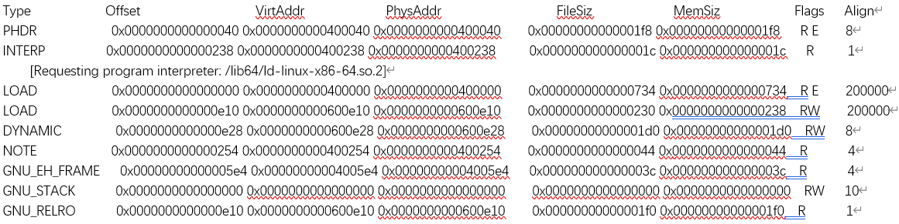
可执行文件中的程序头表
typedef struct elf64_phdr {
Elf64_Word p_type;
Elf64_Word p_flags;
Elf64_Off p_offset;
Elf64_Addr p_vaddr;
Elf64_Addr p_paddr;
Elf64_Xword p_filesz;
Elf64_Xword p_memsz;
Elf64_Xword p_align;
} Elf64_Phdr;
程序头表描述可执行文件中的节与虚拟空间中的存储段之间的映射关系
一个表项（56B）说明虚拟地址空间中一个连续的段或一个特殊的节
以下是某可执行目标文件程序头表信息
有8个表项，其中两个为可装入段（即Type=LOAD）
$ readelf –l main

Slide 32
可执行文件中的程序头表
第一可装入段：第0x00000~0x00733字节（包括ELF头、程序头表、.init、.text和.rodata节），映射到虚拟地址0x400000开始长度为0x734字节的区域，按0x200000=2²¹=2MB对齐，具有只读/执行权限（Flg=RE），是只读代码段。
第二可装入段：第0x000e10开始长度为0x230字节的.data节，映射到虚拟地址0x600e10开始长度为0x238字节的存储区域，在0x238存储区中，前0x230用.data节内容初始化，后面238-230=8B对应.bss节，初始化为0，按0x200000=2MB对齐，具有可读可写权限（Flg=RW），是可读写数据段。

Slide 33
程序的链接
分以下三个部分介绍
  第一讲：目标文件格式
    程序的链接概述、链接的意义与过程
    ELF目标文件、重定位目标文件格式、可执行目标文件格式
  第二讲：符号解析与重定位
    符号和符号表、符号解析
    与静态库的链接
    重定位信息、重定位过程
    可执行文件的加载
  第三讲：动态链接
    动态链接的特性、程序加载时的动态链接、程序运行时的动态链接、动态链接举例

Slide 34
符号和符号解析
每个可重定位目标模块m都有一个符号表，它包含了在m中定义和引用的符号。有三种链接器符号：
Global symbols（模块内部定义的全局符号）
  由模块m定义并能被其他模块引用的符号。例如，非static C函数和非static的C全局变量（指不带static的全局变量）
  如，main.c 中的全局变量名buf
External symbols（外部定义的全局符号）
  由其他模块定义并被模块m引用的全局符号
  如，main.c 中的函数名swap
Local symbols（本模块的局部符号）
  仅由模块m定义和引用的本地符号。例如，在模块m中定义的带static的C函数和全局变量
  如，swap.c 中的static变量名bufp1
注意：链接器局部符号不是指程序中的局部变量（分配在栈中的临时性变量）,链接器不关心这种局部变量

Slide 35
符号和符号解析
swap.c
main.c
extern int buf[];
int *bufp0 = &buf[0];
static int *bufp1;
void swap()
{
int temp;
bufp1 = &buf[1];
temp = *bufp0;
*bufp0 = *bufp1;
*bufp1 = temp;
}
int buf[2] = {1, 2};
void swap();
int main()
{
swap();
return 0;
}
你能说出哪些是全局符号？哪些是外部符号？哪些是局部符号？

Slide 36
目标文件中的符号表
.symtab 节记录符号表信息，是一个结构数组
函数名在text节中
变量名在data节或bss节中
符号表（symtab）中每个条目的结构如下：
typedef struct {
int name; /*符号对应字符串在strtab节中的偏移量*/
int value; /*在对应节中的偏移量，可执行文件中是虚拟地址*/
int size; /*符号对应目标所占字节数*/
char type: 4, /*符号对应目标的类型：数据、函数、源文件、节*/
binding: 4; /*符号类别：全局符号、局部符号、弱符号*/
char reserved;
char section; /*符号对应目标所在的节，或其他情况*/
} Elf_Symbol;
函数大小或变量长度
其他情况：ABS表示不该被重定位；UND表示未定义；COM表示未初始化数据（.bss），此时，value表示对齐要求，size给出最小大小

Slide 37
目标文件中的符号表
main.o中的符号表中最后三个条目（共10个）
Num: value Size Type Bind Ot Ndx Name
8: 0 8 Data Global 0 3 buf
9: 0 33 Func Global 0 1 main
10: 0 0 Notype Global 0 UND swap
buf是main.o中第3节（.data）偏移为0的符号，是全局变量，占8B； main是第1节（.text）偏移为0的符号，是全局函数，占33B； swap是main.o中未定义的符号，不知道类型和大小，全局的（在其他模块定义）
swap.o中的符号表中最后4个条目（共11个）
Num: value Size Type Bind Ot Ndx Name
8: 0 4 Data Global 0 3 bufp0
9: 0 0 Notype Global 0 UND buf
10: 0 36 Func Global 0 1 swap
11: 4 4 Data Local 0 COM bufp1
bufp1是未分配地址且未初始化的本地变量(ndx=COM), 按4B对齐且占4B

Slide 38
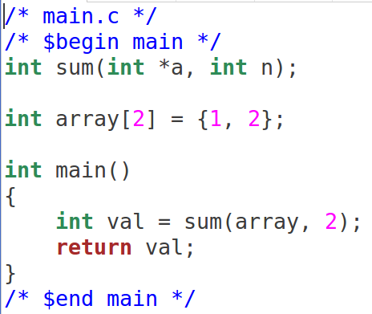
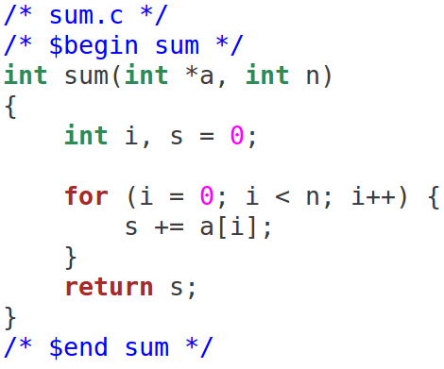
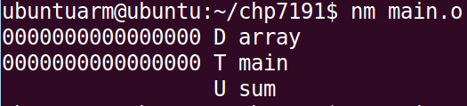

查看符号表示例

Slide 39
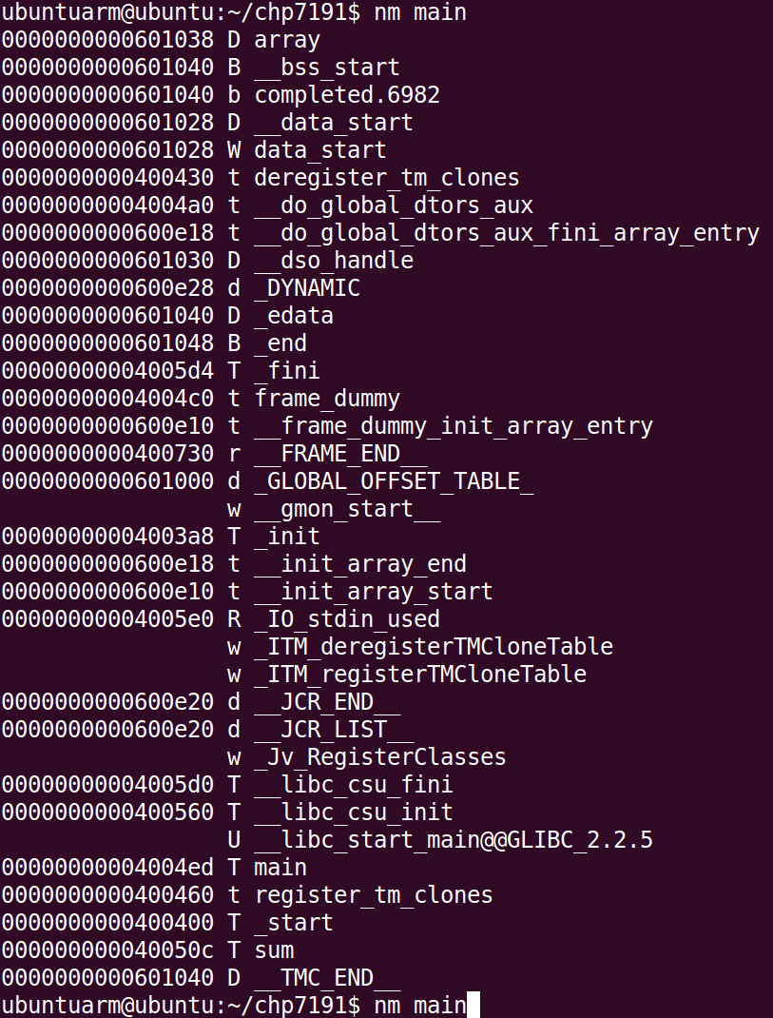
A ：符号的值是绝对值，不会被更改
B或b ：未被初始化的全局数据，放在.bss段
D或d ：已经初始化的全局数据
G或g ：指被初始化的数据，特指small objects
I ：另一个符号的间接参考
N ：debugging 符号
p ：位于堆栈展开部分
R或r ：属于只读存储区
S或s ：指为初始化的全局数据，特指small objects
T或t ：代码段的数据，.test段
U ：符号未定义
W或w ：符号为弱符号，当系统有定义符号时，使用定义符号，当系统未定义符号且定义了弱符号时，使用弱符号。
？ ：unknown符号

Slide 40
完成练习题7.1

Slide 41
符号解析（Symbol Resolution）
目的：将每个模块中引用的符号与某个目标模块中的定义符号建立关联。
每个定义符号在代码段或数据段中都被分配了存储空间，将引用符号与定义符号建立关联后，就可在重定位时将引用符号的地址重定位为相关联的定义符号的地址。
本地符号在本模块内定义并引用，因此，其解析较简单，只要与本模块内唯一的定义符号关联即可。
全局符号（外部定义的、内部定义的）的解析涉及多个模块，故较复杂
add B
jmp L0
……
L0：sub 23
……
B： ……
  确定L0的地址，再在jmp指令中填入L0的地址
符号解析也称符号绑定
指被分配了存储空间。为函数名即指其代码所在区；为变量名即指其所占的静态数据区。
“符号的定义”其实质是什么？
所有定义符号的值就是其目标所在的首地址

Slide 42
全局符号的符号解析
全局符号的强/弱特性
  函数名和已初始化的全局变量名是强符号
  未初始化的全局变量名是弱符号
以下符号哪些是强符号？哪些是弱符号？
p1.c
p2.c
int var=5;
p1() {
……
}
int var;
p2() {
……
}

Slide 43
全局符号的符号解析
以下符号哪些是强符号？哪些是弱符号？
swap.c
本地局部符号
main.c
int buf[2] = {1, 2};
void swap();
int main()
{
swap();
return 0;
}
extern int buf[];
int *bufp0 = &buf[0];
static int *bufp1;
void swap()
{
int temp;
bufp1 = &buf[1];
temp = *bufp0;
*bufp0 = *bufp1;
*bufp1 = temp;
}
此处为引用
局部变量

Slide 44
链接器对符号的解析规则
多重定义符号的处理规则
Rule 1: 强符号不能多次定义
  强符号只能被定义一次，否则链接错误
Rule 2: 若一个符号被定义为一次强符号和多次弱符号，则按强定义为准
  对弱符号的引用被解析为其强定义符号
Rule 3: 若有多个弱符号定义，则任选其中一个
  使用命令 gcc –fno-common链接时，会告诉链接器在遇到多个弱定义的全局符号时输出一条警告信息。
符号解析时只能有一个确定的定义（即每个符号仅占一处存储空间）

Slide 45

单选题
1分
以下是有关链接过程中符号解析（符号绑定）的叙述，其中错误的是（ ）。
A
符号解析的目的是将符号引用与某目标模块中定义的符号建立关联
B
全局符号（包括外部全局符号）需将模块内的引用与模块外的定义符号绑定
C
本地符号的解析比较简单，只要与本模块内定义的符号关联即可
D
同一个符号名可能在多个模块中有定义，每个定义处的符号都须分配空间
提交

Slide 46
多重定义符号的解析举例
以下程序会发生链接出错吗？
int x=10;
int p1(void);
int main()
{
x=p1();
return x;
}
main只有一次强定义
p1有一次强定义，一次弱定义
x有两次强定义，所以，链接器将输出一条出错信息
int x=20;
int p1()
{
return x;
}
main.c
p1.c

Slide 47
多重定义符号的解析举例
以下程序会发生链接出错吗？
y一次强定义，一次弱定义
z两次弱定义
p1一次强定义，一次弱定义
main一次强定义
# include <stdio.h>
int y=100;
int z;
void p1(void);
int main()
{
z=1000;
p1( );
printf(“y=%d, z=%d\n”, y, z);
return 0;
}
int y;
int z;
void p1( )
{
y=200;
z=2000;
}
main.c
p1.c
问题：打印结果是什么？
y=200，z=2000
该例说明：在两个不同模块定义相同变量名，很可能发生意想不到的结果 ！

Slide 48
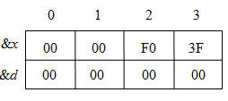
多重定义符号的解析举例
以下程序会发生链接出错吗？
p1.c
1 #include <stdio.h>
2 int d=100;
3 int x=200;
4 void p1(void);
5 int main()
6 {
7 p1();
8 printf(“d=%d,x=%d\n”,d,x);
9 return 0;
10 }
1 double d;
2
3 void p1()
4 {
5 d=1.0;
6 }
FLDl 1
FSTPl &d
p1执行后d和x处内容是什么？
main.c
问题：打印结果是什么？
d=0,x=1 072 693 248
1.0：0 01111111111 0…0B
=3FF0 0000 0000 0000H
该例说明：两个重复定义的变量具有不同类型时，更容易出现难以理解的结果 !

Slide 49

多重定义符号的解析举例
main.c p1.c
…….
1 int d=100;
2 int x=200;
3 int main()
4 {
5 p1( );
6 printf (“d=%d, x=%d\n”, d, x );
7 return 0;
8 }
1 double d;
2
3 void p1( )
4 {
5 d=1.0;
6 }
double型数1.0对应的机器数3FF0 0000 0000 0000H
高
IA-32是小端方式
2³⁰-1-(2²⁰-1)=2³⁰-2²⁰
=1024*1024*1023
=1 072 693 248
打印结果：
d=0，x=1 072 693 248
Why？
低

Slide 50
多重定义全局符号的问题
尽量避免使用全局变量
一定需要用的话，就按以下规则使用
  尽量使用本地变量（static）
  全局变量要赋初值
  外部全局变量要使用extern
多重定义全局变量会造成一些意想不到的错误，而且是默默发生的，编译系统不会警告，并会在程序执行很久后才能表现出来，且远离错误引发处。特别是在一个具有几百个模块的大型软件中，这类错误很难修正。
大部分程序员并不了解链接器如何工作，因而养成良好的编程习惯是非常重要的。

Slide 51
完成练习题7.2

Slide 52
如何划分模块？
许多函数无需自己写，可使用共享库函数
  如数学库, 输入/输出库, 存储管理库，字符串处理等
避免以下两种极端做法
  将所有函数都放在一个源文件中
    修改一个函数需要对所有函数重新编译
    时间和空间两方面的效率都不高
  一个源文件中仅包含一个函数
    需要程序员显式地进行链接
    效率高，但模块太多，故太繁琐

Slide 53
静态共享库
静态库 (.a archive files)
  将所有相关的目标模块（.o）打包为一个单独的库文件（.a），称为静态库文件 ，也称存档文件（archive）
  增强了链接器功能，使其能通过查找一个或多个库文件中的符号来解析符号
  在构建可执行文件时只需指定库文件名，链接器会自动到库中寻找那些应用程序用到的目标模块，并且只把用到的模块从库中拷贝出来
  在gcc命令行中无需明显指定C标准库libc.a(默认库)

Slide 54
静态库的创建
atoi.c
printf.c
random.c
转换
(cpp,cc1,as)
转换
(cpp,cc1,as)
...
转换
(cpp,cc1,as)
atoi.o
printf.o
random.o
$ ar rcs libc.a \
atoi.o printf.o … random.o
Archiver (ar)
libc.a
C标准静态库
Archiver（归档器）允许增量更新，只要重新编译需修改的源码并将其.o文件替换到静态库中。

Slide 55
常用静态库
libc.a ( C标准库 )
  1392个目标文件（大约8 MB）
  包含I/O、存储分配、信号处理、字符串处理、时间和日期、随机数生成、定点整数算术运算
libm.a (the C math library)
  401 个目标文件（大约 1 MB）
  浮点数算术运算(如sin, cos, tan, log, exp, sqrt, …)
% ar -t /usr/lib/libc.a | sort
…
fork.o
…
fprintf.o
fpu_control.o
fputc.o
freopen.o
fscanf.o
fseek.o
fstab.o
…
% ar -t /usr/lib/libm.a | sort
…
e_acos.o
e_acosf.o
e_acosh.o
e_acoshf.o
e_acoshl.o
e_acosl.o
e_asin.o
e_asinf.o
e_asinl.o
…

Slide 56
自定义一个静态库文件
举例：将myproc1.o和myproc2.o打包生成mylib.a
myproc1.c
myproc2.c
# include <stdio.h>
void myfunc1() {
printf("This is myfunc1!\n");
}
# include <stdio.h>
void myfunc2() {
printf("This is myfunc2\n");
}
$ gcc –c myproc1.c myproc2.c
$ ar rcs mylib.a myproc1.o myproc2.o
main.c
libc.a无需明显指出！
$ gcc –c main.c
$ gcc –static –o myproc main.o ./mylib.a
void myfunc1(void);
int main()
{
myfunc1();
return 0;
}
调用关系：main→myfunc1→printf
问题：如何进行符号解析？

Slide 57
链接器中符号解析的全过程
libc.a无需明显指出！
main.c
$ gcc –c main.c
$ gcc –static –o myproc main.o ./mylib.a
void myfunc1(viod);
int main()
{
myfunc1();
return 0;
}
调用关系：main→myfunc1→printf
E 将被合并以组成可执行文件的所有目标文件集合
U 当前所有未解析的引用符号的集合
D 当前所有定义符号的集合
1)开始E、U、D为空，首先扫描main.o，把它加入E，同时把myfun1加入U，main加入D。
2)扫描到mylib.a，将U中所有符号与mylib.a中所有目标模块依次匹配，发现在myproc1.o中定义了myfunc1，故myproc1.o加入E，myfunc1从U转移到D。
3)在myproc1.o中发现还有未解析符号printf，将其加到U。不断在mylib.a的各模块上进行迭代以匹配U中的符号，直到U、D都不再变化。此时U中只有一个未解析符号printf，而D中有main和myfunc1。因为模块myproc2.o没有被加入E中，因而它被丢弃。
4)扫描默认的库文件libc.a，发现其目标模块printf.o定义了printf，于是printf也从U移到D，并将printf.o加入E，同时把它定义的所有符号加入D，而所有未解析符号加入U。
处理完libc.a时，U一定是空的。

Slide 58
链接器中符号解析的全过程
$ gcc –static –o myproc main.o ./mylib.a
main→myfunc1→printf
main.c
main.c
转换
(cpp,cc1,as)
自定义静态库
标准静态库
void myfunc1(viod);
int main()
{
myfunc1();
return 0;
}
mylib.a
Libc.a
main.o
myproc1.o
printf.o及其调用模块
静态链接器(ld)
注意：E中无myproc2.o
完全链接的可执行目标文件
myproc
解析结果：
E中有main.o、myproc1.o、printf.o及其调用的模块
D中有main、myproc1、printf及其引用的符号

Slide 59
链接器中符号解析的全过程
main.c
$ gcc –static –o myproc main.o ./mylib.a
void myfunc1(viod);
int main()
{
myfunc1();
return 0;
}
解析结果：
E中有main.o、myproc1.o、printf.o及其调用的模块
D中有main、myproc1、printf及其引用符号
若命令为：$ gcc –static –o myproc ./mylib.a main.o， 结果怎样？
首先，扫描mylib，因是静态库，应根据其中是否存在U中未解析符号对应的定义符号来确定哪个.o被加入E。因为开始U为空，故其中两个.o模块都不被加入E中而被丢弃。
然后，扫描main.o，将myfunc1加入U，直到最后它都不能被解析。
因此，出现链接错误！
Why？
它只能用mylib.a中符号来解析，而mylib中两个.o模块都已被丢弃！
main→myfunc1→printf
被链接模块应按调用顺序指定！

Slide 60
使用静态库
链接器对外部引用的解析算法要点如下:
  按照命令行给出的顺序扫描.o 和.a 文件
  扫描期间将当前未解析的引用记录到一个列表U中
  每遇到一个新的.o 或 .a 中的模块，都试图用其来解析U中的符号
  如果扫描到最后，U中还有未被解析的符号，则发生错误
问题和对策
  能否正确解析与命令行给出的顺序有关
  好的做法：将静态库放在命令行的最后
libmine.a 是静态库
假设调用关系：libtest.o→libfun.o(在libmine.a中）
(main) →(libfun)
-lxxx=libxxx.a
扫描libtest.o，将libfun送U，扫描到libmine.a时，用其定义的libfun来解析
$ gcc -L. libtest.o -lmine
$ gcc -L. -lmine libtest.o
libtest.o: In function `main':
libtest.o(.text+0x4): undefined reference to `libfun'
说明在libtest.o中的main调用了libfun这个在库libmine中的函数，所以，在命令行中，应该将libtest.o放在前面，像第一行中那样 !

Slide 61
链接顺序问题
假设调用关系如下：
func.o → libx.a 和 liby.a 中的函数
libx.a → liby.a 同时 liby.a → libx.a
则以下命令行可行：
  gcc -static –o myfunc func.o libx.a liby.a libx.a

Slide 62
单选题
1分
假设调用关系如下：
func.o → libx.a 和 liby.a 中的函数
libx.a → libz.a 中的函数
libx.a 和 liby.a 之间、liby.a 和 libz.a 相互独立
则以下几个命令行中可行的是（ ）
A
gcc -static –o myfunc func.o libx.a liby.a libz.a
B
  gcc -static –o myfunc func.o liby.a libx.a libz.a
C
  gcc -static –o myfunc func.o libx.a libz.a liby.a
D
以上都可行
提交

Slide 63
链接操作的步骤
P0: add B
jmp L0
……
call P1
……
L0: sub C
……
B: 10
C： 20
内核虚存区
P0: add B
jmp L0
……
call P1
……
L0: sub C
……
P1: add A
……
……
……
sub B
……
B: 10
C： 20
A: 30
2⁴⁸-1
符号绑定
同节合并
确定地址
修改引用
用户栈
动态生成
%rsp
共享库区域
代码
brk
P1: add A
……
……
……
sub B
……
A: 30
堆（heap）
动态生成)
读写数据段
(.data, .bss)
从可执行文件装入
数据
只读代码段
(.text, .rodata等)
0x0400000
未使用
0

Slide 64
目标文件
objdump -d test.o
0000000000000000 <add>:
0: 55 push %rbp
1: 48 89 e5 mov %rsp,%rbp
4: 89 7d ec mov %edi,-0x14(%rbp)
7: 89 75 e8 mov %esi,-0x18(%rbp)
a: 8b 45 e8 mov -0x18(%rbp),%eax
d: 8b 55 ec mov -0x14(%rbp),%edx
10: 01 d0 add %edx,%eax
12: 89 45 fc mov %eax,-0x4(%rbp)
15: 8b 45 fc mov -0x4(%rbp),%eax
18: 5d pop %rbp
19: c3 retq
/* main.c */
int add(int, int);
int main( )
{
return add(20, 13);
}
objdump -d main(一部分）
0000000000400502 <add>:
400502: 55 push %rbp
400503: 48 89 e5 mov %rsp,%rbp
400506: 89 7d ec mov %edi,-0x14(%rbp)
400509: 89 75 e8 mov %esi,-0x18(%rbp)
40050c: 8b 45 e8 mov -0x18(%rbp),%eax
40050f: 8b 55 ec mov -0x14(%rbp),%edx
400512: 01 d0 add %edx,%eax
400514: 89 45 fc mov %eax,-0x4(%rbp)
400517: 8b 45 fc mov -0x4(%rbp),%eax
40051a: 5d pop %rbp
40051b: c3 retq
40051c: 0f 1f 40 00 nopl 0x0(%rax)
/* test.c */
int add(int i, int j)
{
int x = i + j;
return x;
}

Slide 65
7.7 重定位
符号解析完成后，可进行重定位工作，分三步
合并相同的节
  将集合E的所有目标模块中相同的节合并成新节
  例如，所有.text节合并作为可执行文件中的.text节
对定义符号进行重定位（确定地址）
  确定新节中所有定义符号在虚拟地址空间中的地址
  例如，为函数确定首地址，进而确定每条指令的地址，为变量确定首地址
  完成这一步后，每条指令和每个全局变量都可确定地址
对引用符号进行重定位（确定地址）
  修改.text节和.data节中对每个符号的引用（地址）
  需要用到在.rel.data和.rel.text节中保存的重定位信息

Slide 66
7.7.1 重定位条目
汇编器生成目标模块时，不知道数据和代码的最终位置、引用外部函数、全局变量的位置。
重定位条目用于告诉链接器在目标文件合成可执行文件时如何修改引用。
  代码的重定位条目在.rel.text中
  已初始化数据的重定位条目在.rel.data中
ELF定义了32种不同的重定位类型。其中两种基本类型：

Slide 67
R_X86_64_PC32：重定位一个使用32位PC相对地址的引用。即将指令编码中的32位值加上PC的当前运行值，得到有效地址（如call指令的目标）。
R_X86_64_32：重定位一个使用32位绝对地址的引用。通过绝对寻址，CPU直接使用指令中的32位值作为有效地址，不需要进一步修改。
注：这两种重定位支持的是x86-64的小型代码模型（small code model），即数据和代码总体小于2GB，运行时可用32位地址访问。GCC默认为小型代码模型。大于2GB的程序用参数-mcmodel=medium（中型）或-mcmodel=large（大型）标志来编译。

Slide 68
7.7.2 重定位符号的引用
int sum(int *a, int n);
int array[2] = {1, 2};
int main()
{
int val = sum(array, 2);
return val;
}
int sum(int *a, int n)
{
int i, s = 0;
for (i = 0; i < n; i++) {
s += a[i];
}
return s;
}
main.c
sum.c
0000000000000000 <main>:
0: 48 83 ec 08 sub $0x8,%rsp
4: be 02 00 00 00 mov $0x2,%esi
9: bf 00 00 00 00 mov $0x0,%edi # %edi = &array
a: R_X86_64_32 array # Relocation entry
e: e8 00 00 00 00 callq 13 <main+0x13> # sum()
f: R_X86_64_PC32 sum-0x4 # Relocation entry
13: 48 83 c4 08 add $0x8,%rsp
17: c3 retq
main.o
Source: objdump –r –d main.o

Slide 69
重定位PC的相对引用
重新位条目r由4个字段组成：
  r.offset=0xf
  r.symbol=sum
  r.type=X86_64_PC32
  r.addend=-4
0000000000000000 <main>:
0: 48 83 ec 08 sub $0x8,%rsp
4: be 02 00 00 00 mov $0x2,%esi
9: bf 00 00 00 00 mov $0x0,%edi # %edi = &array
a: R_X86_64_32 array # Relocation entry
e: e8 00 00 00 00 callq 13 <main+0x13> # sum()
f: R_X86_64_PC32 sum-0x4 # Relocation entry
13: 48 83 c4 08 add $0x8,%rsp
17: c3 retq
假设链接器已确定：
ADDR(S) = ADDR(.text) = 0x4004d0 //整段代码的起点
ADDR(r.symbol) = ADDR(sum) = 0x4004e8 //sum代码的起点
则 :
refaddr = ADDR(S) + r.offset
= 0x4004d0 + 0xf = 0x4004df
*refptr = ADDR(r.symbol) + r.addend – refaddr
= 0x4004e8 + (-4) - 0x4004df = 0x5

Slide 70
重定位绝引用
占位符条目r由4个字段组成：
  r.offset=0xa
  r.symbol=array
  r.type=X86_64_32
  r.addend=0
0000000000000000 <main>:
0: 48 83 ec 08 sub $0x8,%rsp
4: be 02 00 00 00 mov $0x2,%esi
9: bf 00 00 00 00 mov $0x0,%edi # %edi = &array
a: R_X86_64_32 array # Relocation entry
e: e8 00 00 00 00 callq 13 <main+0x13> # sum()
f: R_X86_64_PC32 sum-0x4 # Relocation entry
13: 48 83 c4 08 add $0x8,%rsp
17: c3 retq
假设链接器已确定：
ADDR(r.symbol) = ADDR(array) = 0x601018 //array在数据段的起点
则 :
*refptr = ADDR(r.symbol) + r.addend
= 0x601018 + 0 = 0x601018

Slide 71
已重定位的 .text section
00000000004004d0 <main>:
4004d0: 48 83 ec 08 sub $0x8,%rsp
4004d4: be 02 00 00 00 mov $0x2,%esi
4004d9: bf 18 10 60 00 mov $0x601018,%edi # %edi = &array
4004de: e8 05 00 00 00 callq 4004e8 <sum> # sum()
4004e3: 48 83 c4 08 add $0x8,%rsp
4004e7: c3 retq
00000000004004e8 <sum>:
4004e8: b8 00 00 00 00 mov $0x0,%eax
4004ed: ba 00 00 00 00 mov $0x0,%edx
4004f2: eb 09 jmp 4004fd <sum+0x15>
4004f4: 48 63 ca movslq %edx,%rcx
4004f7: 03 04 8f add (%rdi,%rcx,4),%eax
4004fa: 83 c2 01 add $0x1,%edx
4004fd: 39 f2 cmp %esi,%edx
4004ff: 7c f3 jl 4004f4 <sum+0xc>
400501: f3 c3 repz retq
已重定位的 .data section
0000000000601018 <array>:
601018: 01 00 00 00 02 00 00 00
Source: objdump -dx prog

Slide 72
填空题
1分
假设有如下对swap的调用：
9: e8 00 00 00 00 callq e <main+0xe> #swap()
它的重定位条目如下：
  r.offset = 0xa
  r.symbol = swap
  r.type = X86_64_PC32
  r.addend = -4
假设链接器将.text重定位到0x4004d0，将swap重定位到0x4004fa，则callq指令中对swap的重定位引用的值是 [填空1] 。
正常使用填空题需3.0以上版本雨课堂
作答

Slide 73
程序的链接
分以下三个部分介绍
  第一讲：目标文件格式
    程序的链接概述、链接的意义与过程
    ELF目标文件、重定位目标文件格式、可执行目标文件格式
  第二讲：符号解析与重定位
    符号和符号表、符号解析
    与静态库的链接
    重定位信息、重定位过程
    可执行文件的加载
  第三讲：动态链接（详见《程序员的自我修养》）
    动态链接的特性、程序加载时的动态链接、程序运行时的动态链接、动态链接举例

Slide 74
动态链接的共享库（Shared Libraries）
静态库有一些缺点：
  库函数（如printf）被合并在可执行目标中，磁盘上存放着数千个可执行文件，造成磁盘空间的极大浪费
  库函数（如printf）被包含在每个运行进程的代码段中，对于并发运行上百个进程的系统，造成极大的主存资源浪费
  程序员需关注是否有函数库的新版本出现，并须定期下载、重新编译和链接，更新困难、使用不便
解决方案: Shared Libraries （共享库）
  是一个目标文件，包含有代码和数据
  从程序中分离出来，磁盘和内存中都只有一个备份
  可以动态地在装入时或运行时被加载并链接
  Window称其为动态链接库（Dynamic Link Libraries，.dll文件）
  Linux称其为动态共享对象（ Dynamic Shared Objects, .so文件）

Slide 75
共享库（Shared Libraries）
动态链接可以按以下两种方式进行：
在第一次加载并运行时进行 (load-time linking).
  Linux通常由动态链接器(ld-linux.so)自动处理
  标准C库 (libc.so) 通常按这种方式动态被链接
在已经开始运行后进行(run-time linking).
  在Linux中，通过调用 dlopen()等接口来实现
    分发软件包、构建高性能Web服务器等
一个共享库目标文件被所有程序共享链接，节省磁盘空间
在内存中只有一个备份，被所有进程共享，节省内存空间
共享库升级时，被自动加载到内存和程序动态链接，使用方便
共享库可分模块、独立、用不同编程语言进行开发，效率高
第三方开发的共享库可作为程序插件，使程序功能易于扩展

Slide 76
自定义一个动态共享库文件
myproc1.c
PIC：Position Independent Code
# include <stdio.h>
void myfunc1()
{
printf("%s","This is myfunc1!\n");
}
位置无关代码
1）保证共享库代码的位置可以是不确定的
2）即使共享库代码的长度发生变化，也不会影响调用它的程序
myproc2.c
# include <stdio.h>
void myfunc2()
{
printf("%s","This is myfunc2\n");
}
位置无关的共享代码库文件
gcc –c myproc1.c myproc2.c
gcc –shared –fPIC –o mylib.so myproc1.o myproc2.o

Slide 77

加载时动态链接
libc.so无需明显指出
gcc –c main.c
gcc –o myproc main.o ./mylib.so
调用关系：main→myfunc1→printf
main.c
void myfunc1(viod);
int main()
{
myfunc1();
return 0;
}
SKIP
加载 myproc 时，加载器发现在其程序头表中有 .interp 段，其中包含了动态链接器路径名 ld-linux.so，因而加载器根据指定路径加载并启动动态链接器运行。动态链接器完成相应的重定位工作后，再把控制权交给myproc，启动其第一条指令执行。

Slide 78
加载时动态链接
程序头表中有一个特殊的段：INTERP
其中记录了动态链接器目录及文件名ld-linux.so
BACK

Slide 79
运行时动态链接
#include <stdio.h>
#include <dlfcn.h>
int main()
{
void *handle;
void (*myfunc1)();
char *error;
/* 动态装入包含函数myfunc1()的共享库文件 */
handle = dlopen("./mylib.so", RTLD_LAZY);
if (!handle) {
fprintf(stderr, "%s\n", dlerror());
exit(1);
}
/* 获得一个指向函数myfunc1()的指针myfunc1*/
myfunc1 = dlsym(handle, "myfunc1");
if ((error = dlerror()) != NULL) {
fprintf(stderr, "%s\n", error);
exit(1);
}
/* 现在可以像调用其他函数一样调用函数myfunc1() */
myfunc1();
/* 关闭（卸载）共享库文件 */
if (dlclose(handle) < 0) {
fprintf(stderr, "%s\n", dlerror());
exit(1);
}
return 0;
}
可通过动态链接器接口提供的函数在运行时进行动态链接
类UNIX系统中的动态链接器接口定义了相应的函数，如dlopen, dlsym, dlerror, dlclose等，其头文件为dlfcn.h

Slide 80
位置无关代码（PIC）
动态链接用到一个重要概念：
  位置无关代码（Position-Independent Code，PIC
  GCC选项-fPIC指示生成PIC代码
共享库代码是一种PIC
  共享库代码的位置可以是不确定的
  即使共享库代码的长度发生变化，也不影响调用它的程序
引入PIC的目的
  链接器无需修改代码即可将共享库加载到任意地址运行
所有引用情况
  (1) 模块内的过程调用、跳转，采用PC相对偏移寻址
  (2) 模块内数据访问，如模块内的全局变量和静态变量
  (3) 模块外的过程调用、跳转
  (4) 模块外的数据访问，如外部变量的访问
要实现动态链接，必须生成PIC代码
要生成PIC代码，主要解决这两个问题

Slide 81
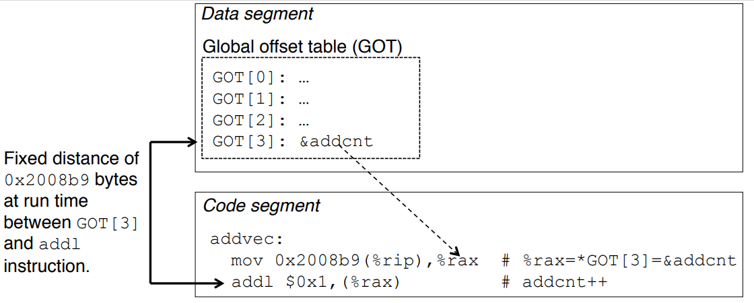
PIC数据引用
  阅读教材P490

Slide 82
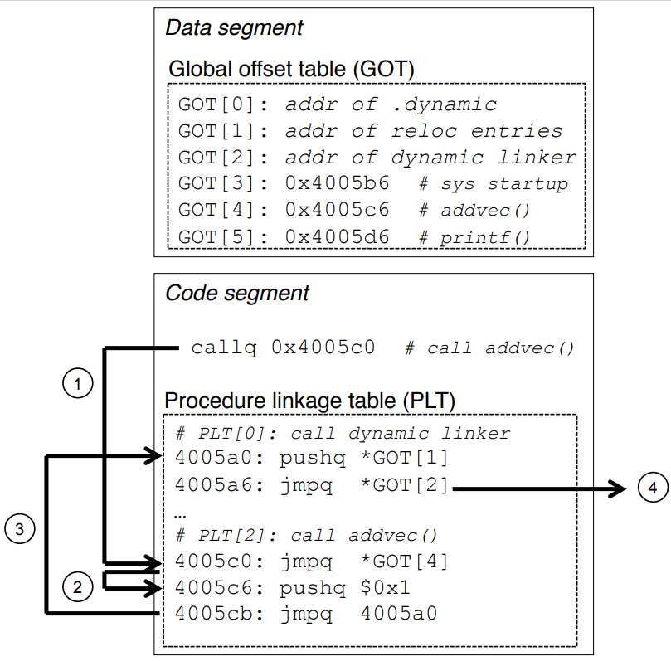
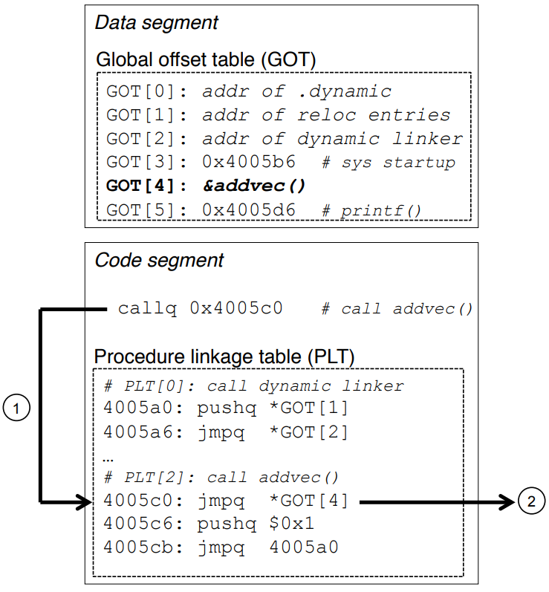
PIC函数调用
  阅读教材P491
第一次调用addvec
后续再调用addvec

Slide 83
库打桩机制
库打桩: 允许截获对共享库函数的调用，取而代之以执行自己的代码。
库打桩发生的时刻：
  编译时: 当源程序正在被编译
  链接时: 当可重定位目标文件被静态链接生成执行文件
  加载/执行时：当可执行对象文件加载到内存中时，动态链接然后执行

Slide 84
库打桩机制的应用
Security
  Confinement (sandboxing)
  Behind the scenes encryption
Debugging
  In 2014, two Facebook engineers debugged a treacherous 1-year old bug in their iPhone app using interpositioning
  Code in the SPDY networking stack was writing to the wrong location
  Solved by intercepting calls to Posix write functions (write, writev, pwrite)
  Source: Facebook engineering blog post at https://code.facebook.com/posts/313033472212144/debugging-file-corruption-on-ios/

Slide 85
库打桩机制的应用
监测和分析
  计算函数调用次数
  表征函数调用的地点和参数
  Malloc 跟踪
    检测内存泄漏
    生成地址跟踪

Slide 86
示例程序
目标：在不破坏程序的情况下，在不修改源代码的情况下，跟踪分配和释放的块的地址和大小。
三种解决方案：在编译时、链接时和加载/运行时对 lib malloc 和free函数进行库打桩
#include <stdio.h>
#include <malloc.h>
int main()
{
int *p = malloc(32);
free(p);
return(0);
}
int.c

Slide 87
编译时库打桩
#ifdef COMPILETIME
#include <stdio.h>
#include <malloc.h>
/* malloc wrapper function */
void *mymalloc(size_t size)
{
void *ptr = malloc(size);
printf("malloc(%d)=%p\n",
(int)size, ptr);
return ptr;
}
/* free wrapper function */
void myfree(void *ptr)
{
free(ptr);
printf("free(%p)\n", ptr);
}
#endif
mymalloc.c

Slide 88
编译时库打桩
#define malloc(size) mymalloc(size)
#define free(ptr) myfree(ptr)
void *mymalloc(size_t size);
void myfree(void *ptr);
malloc.h
linux> make intc
gcc -Wall -DCOMPILETIME -c mymalloc.c
gcc -Wall -I. -o intc int.c mymalloc.o
linux> make runc
./intc
malloc(32)=0x1edc010
free(0x1edc010)
linux>

Slide 89
链接时库打桩
#ifdef LINKTIME
#include <stdio.h>
void *__real_malloc(size_t size);
void __real_free(void *ptr);
/* malloc wrapper function */
void *__wrap_malloc(size_t size)
{
void *ptr = __real_malloc(size); /* Call libc malloc */
printf("malloc(%d) = %p\n", (int)size, ptr);
return ptr;
}
/* free wrapper function */
void __wrap_free(void *ptr)
{
__real_free(ptr); /* Call libc free */
printf("free(%p)\n", ptr);
}
#endif
mymalloc.c

Slide 90
链接时库打桩
linux> make intl
gcc -Wall -DLINKTIME -c mymalloc.c
gcc -Wall -c int.c
gcc -Wall -Wl,--wrap,malloc -Wl,--wrap,free -o intl int.o mymalloc.o
linux> make runl
./intl
malloc(32) = 0x1aa0010
free(0x1aa0010)
linux>
“-Wl” 标志将参数传递到链接器，用一个空格替换每个逗号
“--wrap” 当一个名为symbol符号使用wrap功能时，任何用到symbol符号的地方实际使用的是__wrap_symbol符号，任何用到__real_symbol的地方实际使用的是真正的symbol。本例中：
  malloc 应为 __wrap_malloc
  __real_malloc 应为 malloc

Slide 91
运行时库打桩
#ifdef RUNTIME
#define _GNU_SOURCE
#include <stdio.h>
#include <stdlib.h>
#include <dlfcn.h>
/* malloc wrapper function */
void *malloc(size_t size)
{
void *(*mallocp)(size_t size);
char *error;
mallocp = dlsym(RTLD_NEXT, "malloc"); /* Get addr of libc malloc */
if ((error = dlerror()) != NULL) {
fputs(error, stderr);
exit(1);
}
char *ptr = mallocp(size); /* Call libc malloc */
printf("malloc(%d) = %p\n", (int)size, ptr);
return ptr;
}
mymalloc.c

Slide 92
运行时库打桩
/* free wrapper function */
void free(void *ptr)
{
void (*freep)(void *) = NULL;
char *error;
if (!ptr)
return;
freep = dlsym(RTLD_NEXT, "free"); /* Get address of libc free */
if ((error = dlerror()) != NULL) {
fputs(error, stderr);
exit(1);
}
freep(ptr); /* Call libc free */
printf("free(%p)\n", ptr);
}
#endif
mymalloc.c

Slide 93
运行时库打桩
linux> make intr
gcc -Wall -DRUNTIME -shared -fpic -o mymalloc.so mymalloc.c -ldl
gcc -Wall -o intr int.c
linux> make runr
(LD_PRELOAD="./mymalloc.so" ./intr)
malloc(32) = 0xe60010
free(0xe60010)
linux>
LD_PRELOAD环境变量告诉动态链接器，通过先查看 mymalloc.so 来解决未解决的引用（例如，到 malloc）。

Slide 94
库打桩回顾
Compile Time
  Apparent calls to malloc/free get macro-expanded into calls to mymalloc/myfree
Link Time
  Use linker trick to have special name resolutions
    malloc → __wrap_malloc
    __real_malloc → malloc
Load/Run Time
  Implement custom version of malloc/free that use dynamic linking to load library malloc/free under different names

Slide 95
视频： 【精校中英字幕】2015 CMU 15-213 CSAPP 深入理解计算机系统 课程视频_哔哩哔哩 (゜-゜)つロ 干杯~-bilibili

